Slide 1

Lab Book 2.0. Couplers
Students:
Youssef Habassa El Assad
Mara Sarrión Masip

Slide 2
Directional coupler

Slide 3
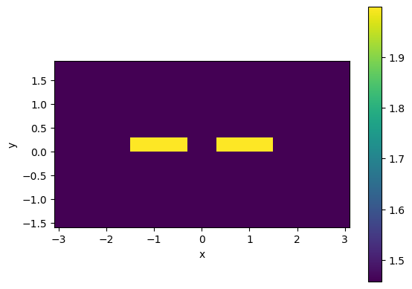
Learning outcome #1 – Directional coupler cross-section in GDSFactory
Índice efectivo:
Fracción TM:
Fracción TE:
Para este primer LO1, empezamos definiendo la sección transversal de un acoplador direccional, modelando dos guías de onda de Si3N4 de anchura 1.2 um y altura 300 nm, con un recubrimiento de SiO2 , separadas por un hueco de 600 nm. Este “hueco” (gap) definirá el grado de acople entre las dos guías. El plot muestra la distribución del índice de refracción en la sección transversal, donde se distinguen claramente dos guías de núcleo.
El cálculo de los índices efectivos (n_eff) y las fracciones de TE y TM muestran que los modos 1 y 2 corresponden a los supermodos par e impar de polarización TE, con índices efectivos próximos entre sí, lo que refleja el acoplamiento entre las dos guías. Los modos 3 y 4 son sus equivalentes TM.
La pequeña parte imaginaria de los índices efectivos representa las pérdidas de propagación del modo. Las fracciones TE/TM confirman una separación de polarizaciones prácticamente pura en todos los modos.

Slide 4
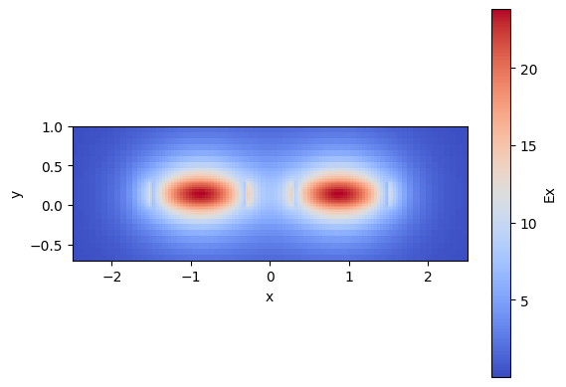
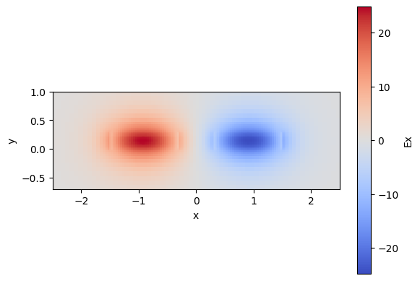
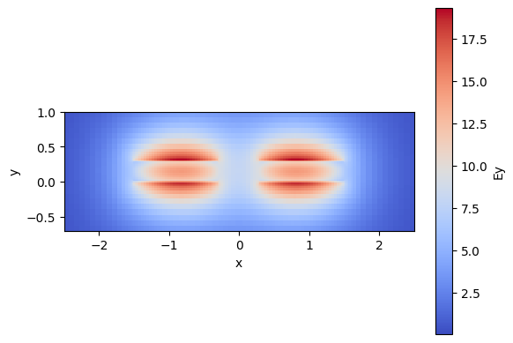
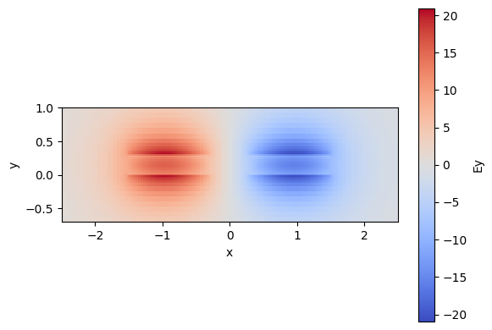

Learning outcome #1 – Directional coupler cross-section in GDSFactory
Modo 0
Modo 1
Si representamos la componente de campo dominante de cada supermodo se observa que todos los campos están bien condinados en los núcleos, sin presencia appreciable de campo en el gap.
Modo 0 (TE, supermodo par): ambas guías presentan lóbulos Ex del mismo signo.
Modo 1 (TE, supermodo impar): los lóbulos Ex en cada guía tienen signos opuestos, reflejando su naturaleza antisimétrica del supermodo.
Modo 2 (TM, supermodo par): ambas guías presentan lóbulos Ey del mismo signo. El campo está más extendido verticalmente en comparación a los modos TE, consecuencia de la menor confinación característica de la polarización TM en guías más anchas que altas.
Modo 3 (TM, supermodo impar): análogo al modo 1 pero en polarización TM. De nuevo, el campo stá más extendido verticalmente.
Modo 2
Modo 3
La longitude de acoplamiento representa la longitude minima de la region de acoplamiento necesaria para transferir toda la potencia óptica de una guía a otra. Los resultados son consecuentes con los plots de campo: los modos TM presentan mayor extension evanescente fuera del núcleo, lo que intensifica el acoplamiento entre guías y reduce la distancia necesaria para la transferencia completa de potencia.
L_pi_TE =
L_pi_TM =

Slide 5
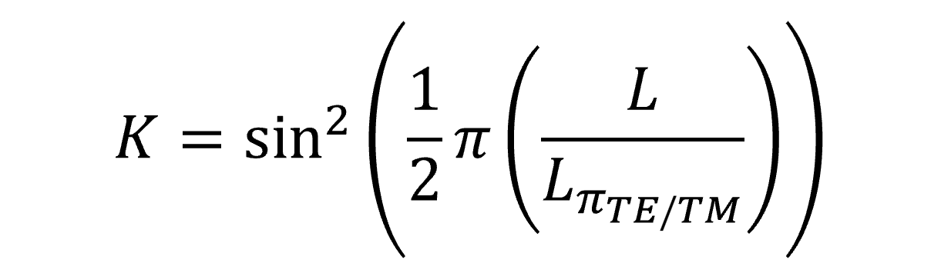
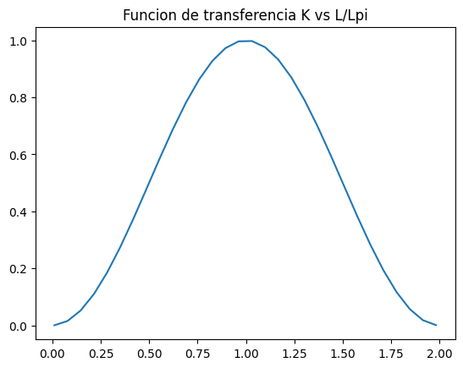
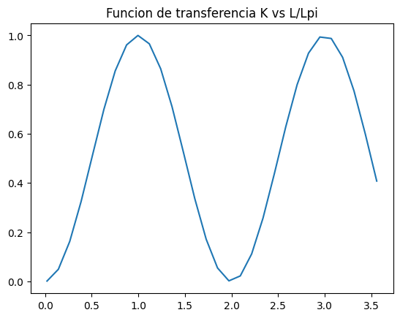
Learning outcome #2 – Directional coupler length and coupling coefficient Wavelength 1.5 µm – width 1.2 µm – gap 0.6 µm – thickness 300 nm
TE
deep waveguide
Paste L/Lpi vs K plot here
TM
El coeficiente de acoplamiento K describe la fracción de potencia transferida a la guía de salida en función de la longitude física de la region de acoplamiento normalizada por la “beating length” L_pi. Para los modos TE se obtiene L_pi_TE= 90,81 um. La gráfica muestra un único ciclo complete, con transferencia máxima en L = L_pi y retorno a cero en L = 2*L_pi. Para los modos TM, se obtiene L_pi_TM = 50.57 um, un valor menor debeido a la mayor diferencia de índices efectivos entre supermodos. La gráfica TM se representa en un rango extendido para ilustrar explícitamente esta periodicidad y mostrar dos ciclos completos de transferencia de potencia.
Para el diseño de un divisor 50/50, se requiere K = 0.5, que corresponde a L = L_pi/2.

Slide 6
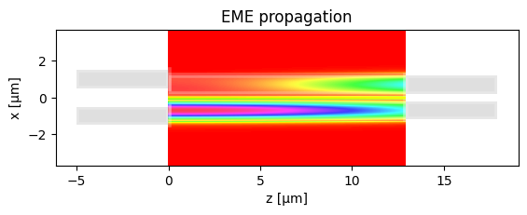
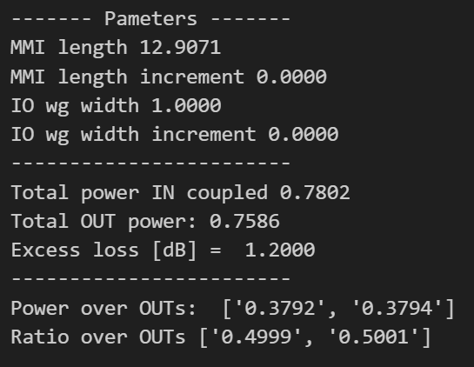
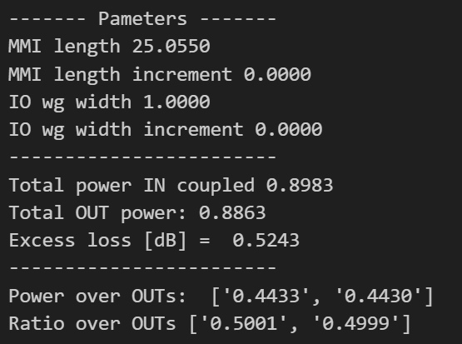
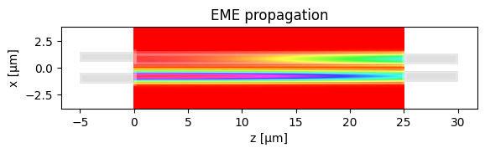
Learning outcome #3 – 2x2 Directional Coupler Wavelength 1.55 µm – Sweep gaps between 0.2 and 1.2 µm in steps of 0.2 µm
GAP = 0.2 um
GAP = 0.4 um
deep waveguide
Paste propagation plots and output text here

Slide 7
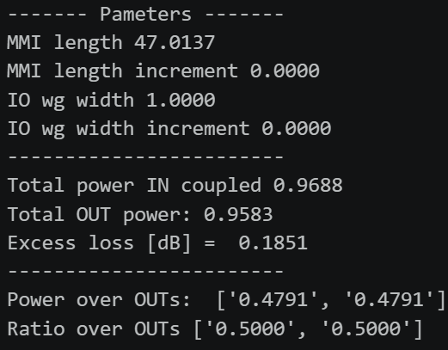
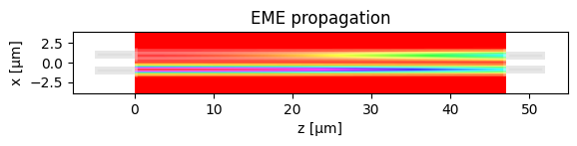
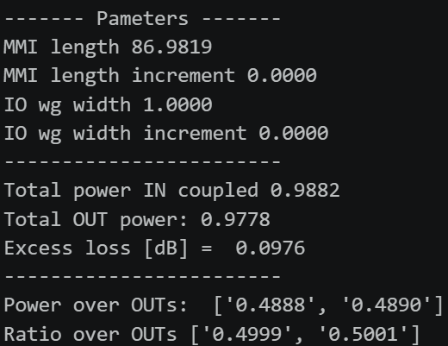
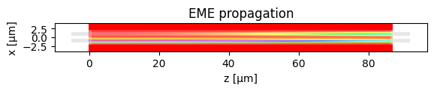
Learning outcome #3 – 2x2 Directional Coupler Wavelength 1.55 µm – Sweep gaps between 0.2 and 1.2 µm in steps of 0.2 µm
GAP = 0.6 um
GAP = 0.8 um

Slide 8
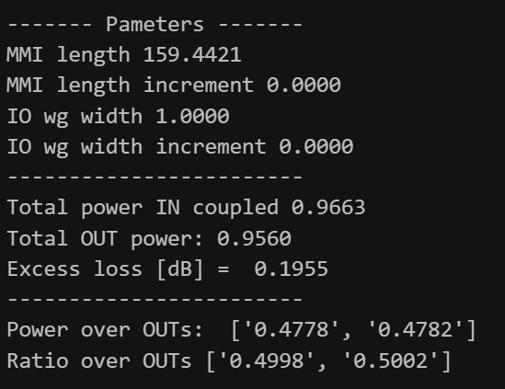
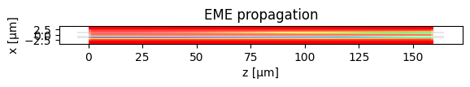
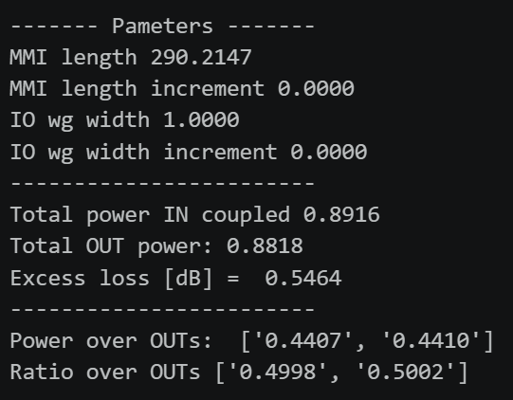

Learning outcome #3 – 2x2 Directional Coupler Wavelength 1.55 µm – Sweep gaps between 0.2 and 1.2 µm in steps of 0.2 µm
GAP = 1.0 um
GAP = 1.2 um

Slide 9
Learning outcome #3 – 2x2 Directional Coupler Wavelength 1.55 µm – Sweep gaps between 0.2 and 1.2 µm in steps of 0.2 µm
Se ha simulado mediante EME (Eigenmode Expansion) un acoplador direccional 2x2 diseñado como divisor 50/50, realizando un barrido del gap entre 0.2 y 1.2 µm en pasos de 0.2 µm. En cada caso, la longitud de la región de acoplamiento se fija a L = 0.5·L_π para garantizar el reparto equitativo de potencia.
En todos los casos el ratio de salida es prácticamente 50/50, confirmando el correcto funcionamiento del acoplador 3 dB. Sin embargo, las pérdidas de inserción varían significativamente con el gap. A gaps pequeños (0.2 µm), el fuerte acoplamiento evanescente genera mayor dispersión modal y pérdidas elevadas (1.20 dB), a pesar de requerir longitudes muy cortas. Al aumentar el gap, las pérdidas disminuyen hasta un mínimo en torno a 0.8 µm (0.10 dB), a partir del cual vuelven a crecer ligeramente debido a que la longitud del dispositivo se hace excesivamente grande (290 µm para gap = 1.2 µm), incrementando las pérdidas de propagación acumuladas.
El diseño óptimo corresponde a un gap = 0.8 µm (L ≈ 87 µm), que ofrece el mejor compromiso entre pérdidas mínimas, longitud razonable y reparto de potencia equilibrado.

Slide 10
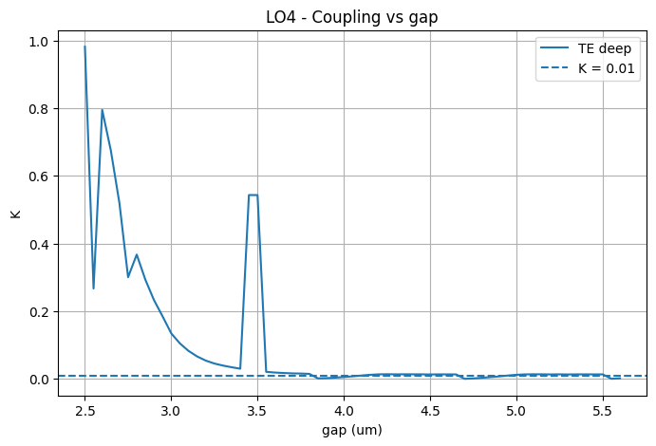
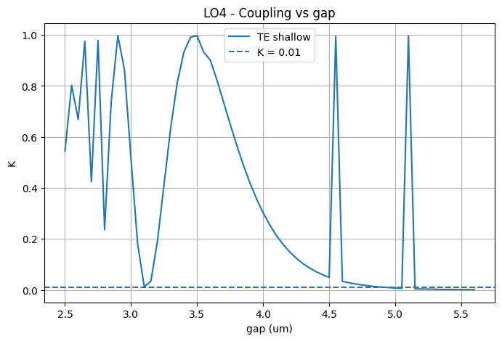
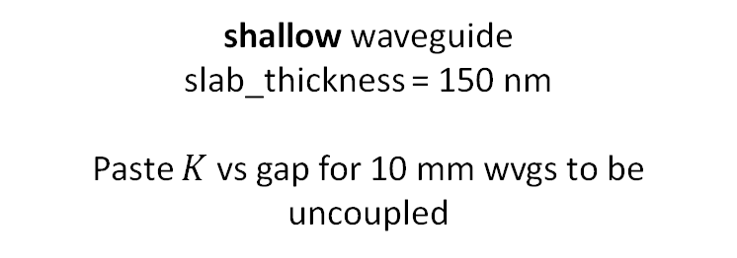
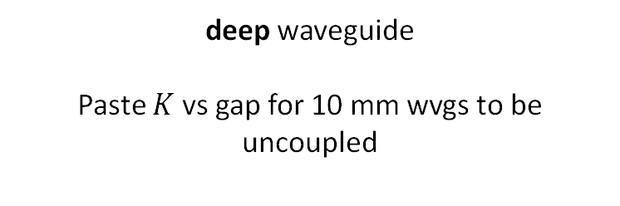
Learning outcome #4 – Parallel uncoupled waveguides – TE0 mode
deep waveguide
Paste $K$ vs gap for 10 mm wvgs to be uncoupled
shallow waveguide
slab_thickness = 150 nm
Paste $K$ vs gap for 10 mm wvgs to be uncoupled
Para que dos guías paralelas puedan considerarse desacopladas, se impone el criterio K < 0.01, es decir, menos del 1% de potencia se transfiere a la guía vecina a lo largo de una longitude de 10 mm. Esto implica una L_pi teórica de 156.81 mm.
Se ha realizado un barrido del gap para encontrar la separación minima que satisfice este criterio para guías de anchura 1.0 um a longitude de onda de 1.55 um.
GUÍA DEEP: La curva muestra oscilaciones pronunciadas para gaps pequeños, consecuencia del fuerte acoplamiento evanescente, y decae de forma monótona a partir de ~3.5 µm hasta converger por debajo del umbral K = 0.01. El gap mínimo para guía deep es ~3.5 µm.
GUÍA SHALLOW: La curva presenta un comportamiento mucho más irregular, con múltiples picos de acoplamiento elevado que se extienden hasta gaps mayores. Esto refleja que el campo óptico está menos confinado lateralmente al propagarse parcialmente por el slab, aumentando el solapamiento con la guía vecina. La curva no cae definitivamente por debajo de K = 0.01 hasta gaps superiores a ~5.1 µm, resultando en un gap mínimo para guía shallow considerablemente mayor.
En conclusión, la guía Deep permite una separación mínima entre guías menor gracias al mayor confinamiento modal.

Slide 11
Multimode Interferometer (MMI) Coupler

Slide 12
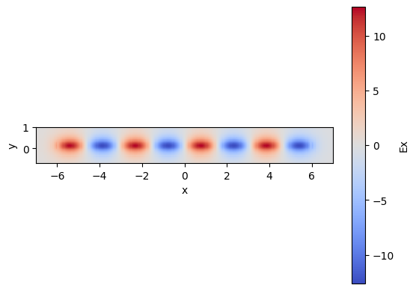
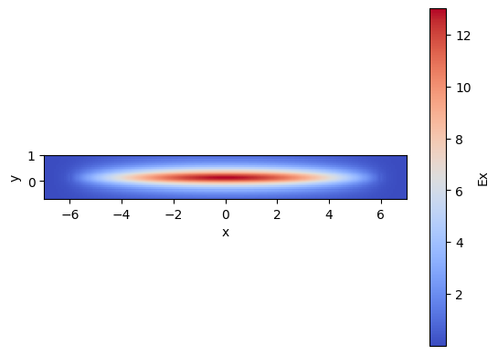
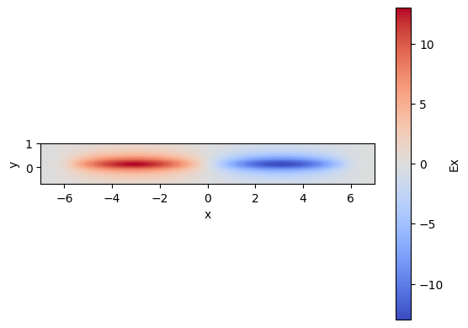
Learning outcome #5 – Multimode Interference (MMI) Coupler cross-section
mode_index=0
mode_index=1
mode_index=7
Para este LO5, definimos la sección transversal del cuerpo del acoplador MI como una guía de onda monomaterial de Si3N4, de anchura 12 um, altura 300 nm a una longitude de onda de 1.55 um. Al ser significativamente más ancha que las guías del acoplador direccionar, esta estructura soporta la propagación de multiples modos. La mayoría presenta carácter cuasi-TE, lo que se aprecia en la componente Ex del campo eléctrico.
Los plots muestran tres modos representativos: el modo 0 presenta un único lóbulo central (modo fundamental), el modo 1 muestra dos lóbulos de signo opuesto con un nodo central (primer orden), y el modo 7 exhibe ocho lóbulos alternando signo, confirmando el carácter fuertemente multimodo de la sección. En todos los casos el campo queda confinado dentro del núcleo.
A partir de la diferencia de índices efectivos de los dos primeros modos TE se obtiene 𝐿𝜋=219.41119794412975 um, parámetro clave para el dimensionado de la longitud del cuerpo MMI.

Slide 13
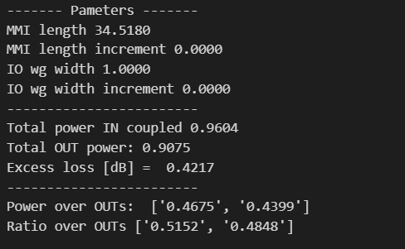
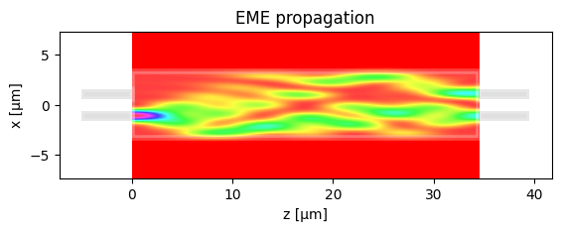
Learning outcome #6 – 6.1 2x2 Multimode Interference Coupler Wavelength 1.55 µm, wMMI = 6.6 µm
deep waveguide
Paste propagation plots and console results
El acoplador MMI 2×2 presenta una división de potencia casi 50:50. La potencia de salida total es 0.9075 y la pérdida en exceso es 0.4217 dB. El perfil de propagación confirma el fenómeno de autoimagen en la sección multimodo. Frente a un acoplador direccional, el MMI ofrece mayor tolerancia a variaciones de fabricación.

Slide 14

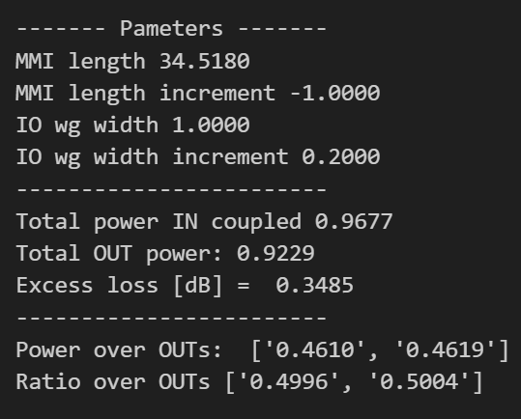
Learning outcome #6.2 – 2x2 Multimode Interference Coupler - Optimization Wavelength 1.55 µm, wMMI = 6.6 µm
deep waveguide
Paste propagation plot and console results
Target: make equal ratio over outputs (even if not 0.5) and minimize excess loss (even if not 0.0 dB)
With same settings of previous LO, now adjust try to manually optimize the MMI by changing iteratively:
- Change dL_MMI
- Change I/O waveguide position +/- dy
Hints: observe the 2D EME propagation results to guide you to the best settings of a) and b).
Se observa en los resultados numéricos la mejora que ha resultado la optimización de la MMI con los aumentos diferenciales de la anchura y la longitud. Concretamente, se ha mejorado la proporción de los ratios, que en este caso sí se asemejan más a un 50:50, y también la disminución del excess loss.

Slide 15
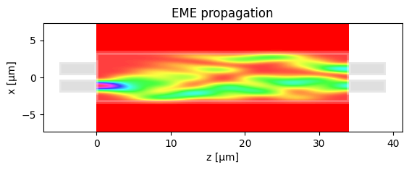
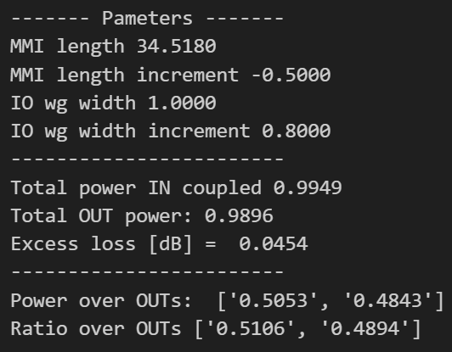
Learning outcome #6.3 – 2x2 Multimode Interference Coupler – Optimization (II) Wavelength 1.55 µm, wMMI = 6.6 µm
deep waveguide
Paste propagation plot and console results
Target: make ratio over outputs 0.5 + excess loss < 0.1 dB
With same settings of previous LO, now modify the notebook so I/O waveguides have a different width.
- The nominal I/O waveguide width you have been using is 1.0 µm, increase it.
(Warning! Every time you change the I/O waveguide width you have to re-run modes calculation)
Hints: observe the 2D EME propagation results to guide you to the best settings of a) and b).
De nuevo, se observa en los resultados numéricos la mejora que ha resultado esta segunda optimización de la MMI con los aumentos diferenciales de la anchura y la longitud. Si bien es cierto que esta vez sí se ha conseguido un major excess loss (<0.1 dB), los ratios de salida se han alejado de ese 50:50 objetivo.

Slide 16
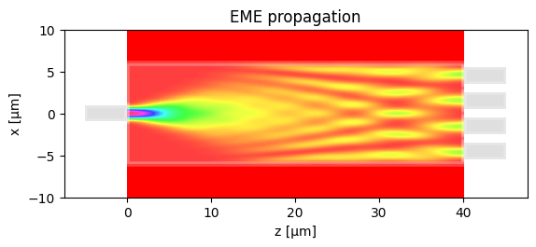
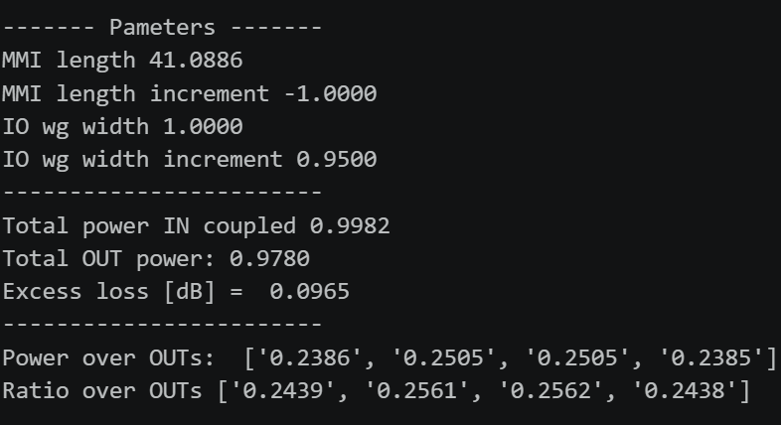
Learning outcome #7 – 1x4 Multimode Interference Coupler Wavelength 1.55 µm, wMMI = 12 µm
deep waveguide
Paste propagation plots and console results
L_total = 41.0886 um
Para obtener estos resultados, se ha definido la geometría de un MMI de 12.0 um de ancho y 0.95 de ancho de guía. Como objetivo, debe haber 1 input y 4 outputs, e idealmente un reparto del 25% de la luz en cada salida, además de menos de 0.1 dB de excess loss.
La obtención de los mejores resultados se obtuvo con la optimización manual de la longitude de la mmi.
Ratio: 23.86% / 25.61% / 25.62% / 23.85%
Está muy cerca del objetivo ideal: 25% / 25% / 25% / 25%
Además, excess los < 0.1 dB (0.0965 dB)

Slide 17
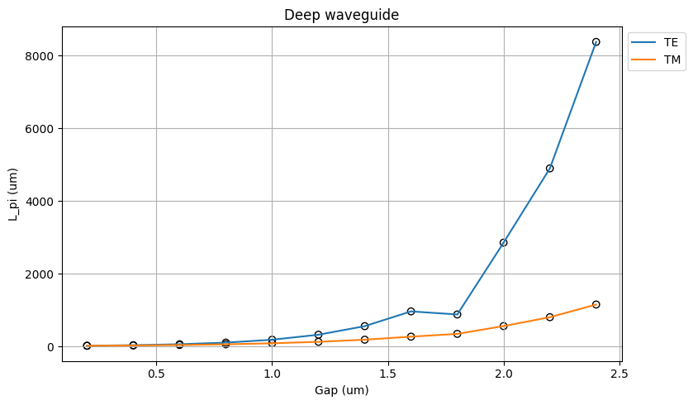
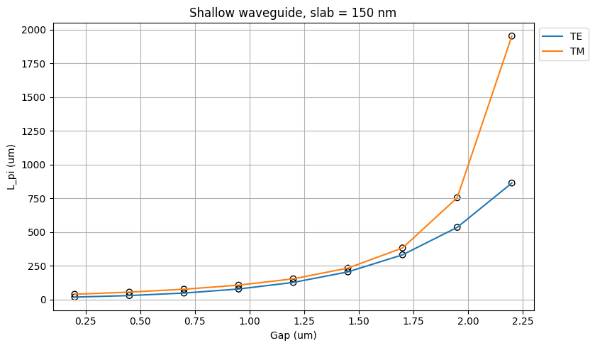


Extra #1 – Directional coupler gap dependence Wavelength 1.55 µm, width 1.0 µm, gap 0.2-2.4 µm (step 0.2 µm)
deep waveguide
Paste $L_{π}$ vs gap for TE and TM plot here
shallow waveguide
Paste $L_{π}$ vs gap for TE and TM plot here
slab = 150nm
Para la guía deep, claramente se observa que L_pi y el gap son directamente proporcionales. Esto se debe a la propia naturaleza del concepto “L_pi”, que se trata de la longitud a la cual los modos empiezan a acoplarse. Al separar más las dos guías, disminuye el solapamiento evanescente entre los modos, por lo que la diferencia de índice efetivo se reduce. En otras palabras, se necesita una longitude mayor para transferir la potencia entre guías. El hecho de que el modo TE aumente más bruscamente se debe a su mayor confinamiento, especialmente para gaps grandes habrá un acoplo más débil.
Respecto a la guía shallow, se obtienen las mismas conclusiones, aunque la evolución de TE y TM es más parecida para gaps pequeños e intermedios.

Slide 18
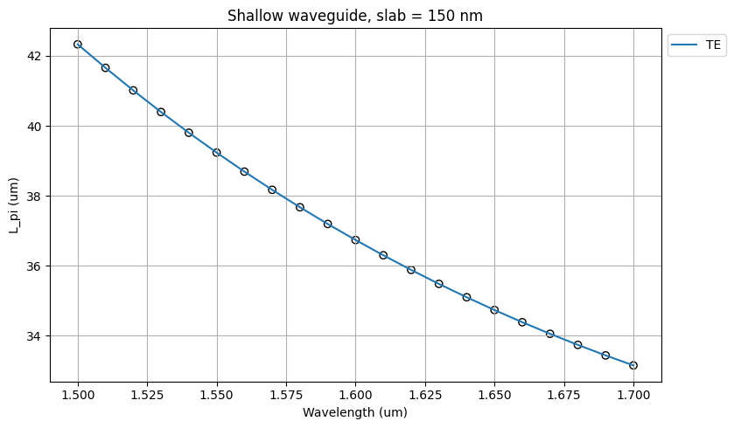
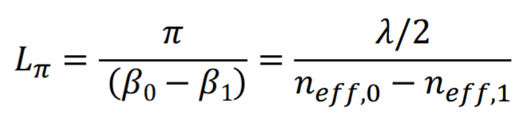
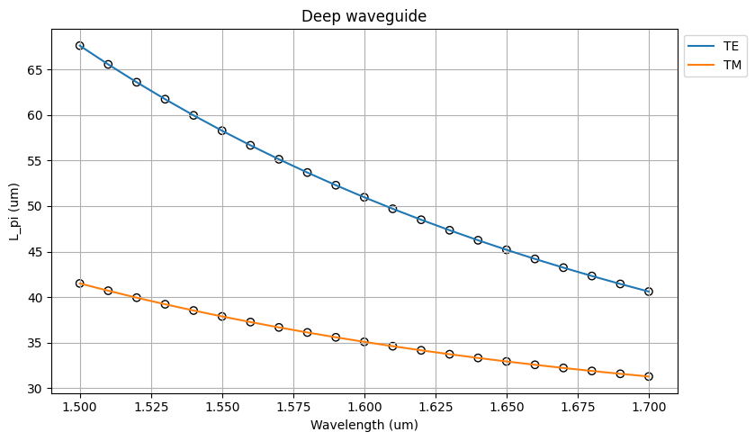
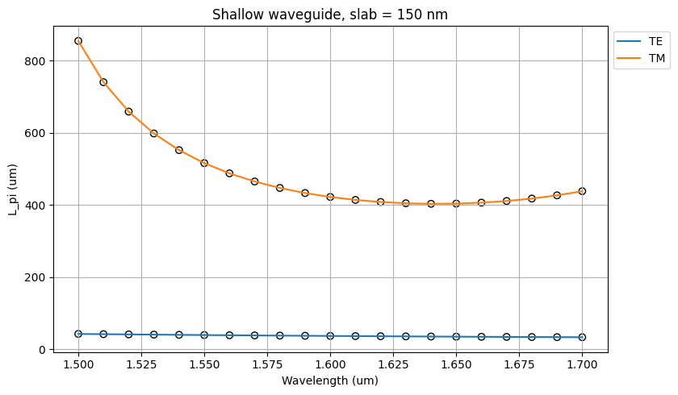


Extra #2 – Directional wavelength dependence Wavelengths from 1.5 to 1.7 µm, gap = 0.6 µm, width 1.0 µm
deep waveguide
Paste $L_{π}$ vs wvl for TE and TM plot here
shallow waveguide
Paste $L_{π}$ vs wvl for TE and TM plot here
slab = 150nm
Como bien muestra la formula de L_pi, este parámetro depende tanto de la longitude de onda como de los índices efectivos.
Se observa que, en el rango estudiado, cuanto más aumentamos el valor de la longitude de onda, disminuye el valor de L_pi.

Slide 19
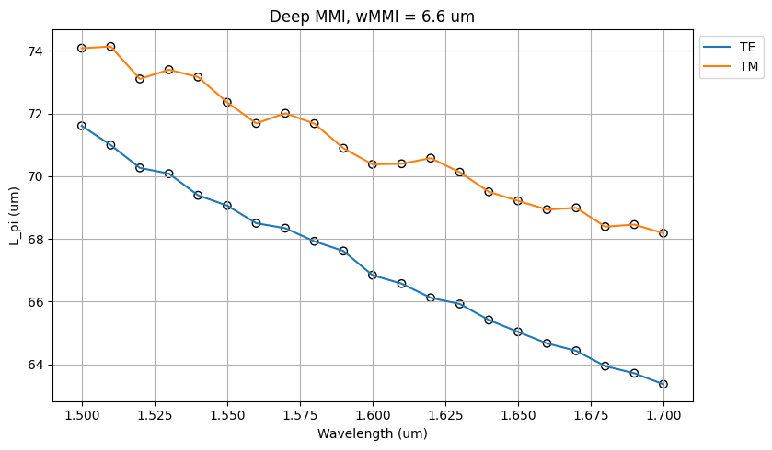
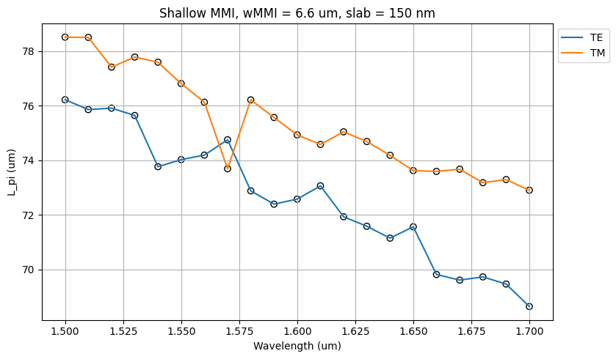
Extra #3 – MMI coupler wavelength dependence Wavelengths from 1.5 to 1.7 µm, wMMI = 6.6 µm
deep waveguide
Paste $L_{π}$ vs wvl for TE and TM plot here
shallow waveguide
Paste $L_{π}$ vs wvl for TE and TM plot here
slab = 150nm
Comment results (Important. Compare with Directional Coupler)
Para los cálculos del modo TM, se ha tenido en cuenta la búsqueda de los primeros dos índices efectivos respectivos a este modo, ya que no necesariamente serían los correspondientes al 2 y el 3. En comparación al acoplador direccional, también se aprecia la tendencia de la disminución de la longitude de onda con L_pi, pero no tan bruscamente. Esto se debe a que un acoplador direccional solo trata con los modos fundamentals, mientras que los MMI también tratan, como bien indica su nombre, con multimodos.

Slide 20
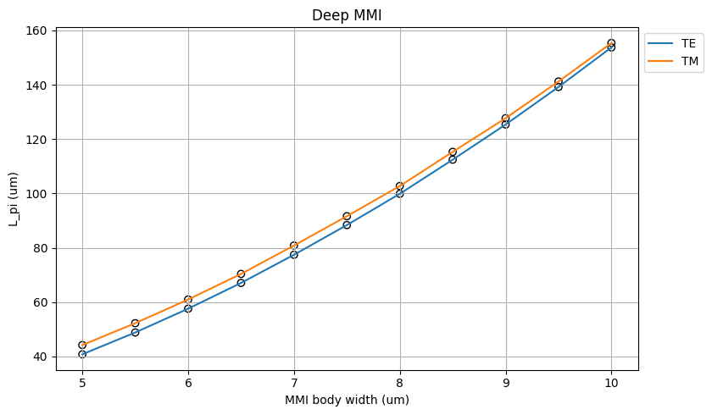
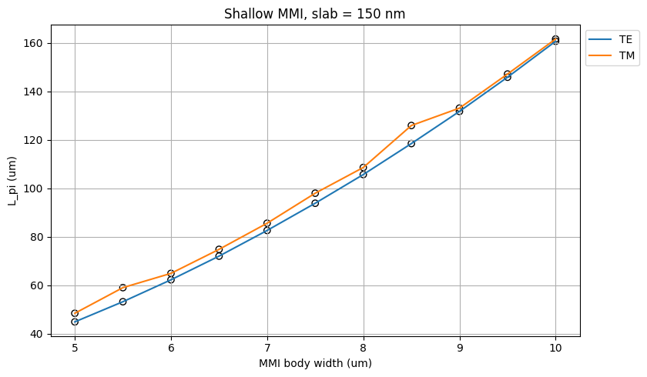


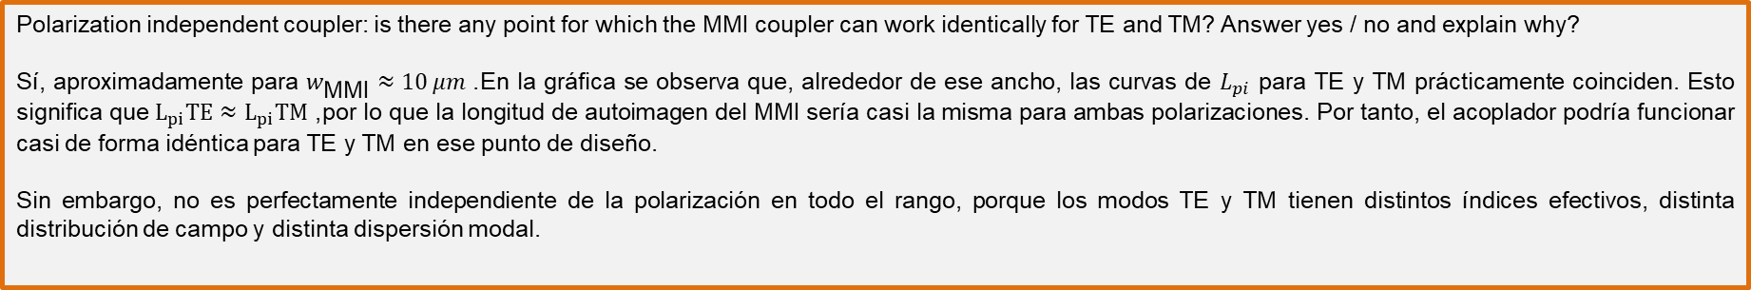
Extra #4 – MMI coupler body width dependence Wavelength 1.55 µm, wMMI = 5-10 µm (steps 0.5 µm)
deep waveguide
Paste $L_{π}$ vs width for TE and TM plot here
shallow waveguide
Paste $L_{π}$ vs width for TE and TM plot here
slab = 150nm
Polarization independent coupler: is there any point for which the MMI coupler can work identically for TE and TM? Answer yes / no and explain why?
Sí, aproximadamente para $w_{\text{MMI}}≈10 μm$. En la gráfica se observa que, alrededor de ese ancho, las curvas de $L_{pi}$ para TE y TM prácticamente coinciden. Esto significa que $L_{pi}TE≈L_{pi}TM$, por lo que la longitud de autoimagen del MMI sería casi la misma para ambas polarizaciones. Por tanto, el acoplador podría funcionar casi de forma idéntica para TE y TM en ese punto de diseño.
Sin embargo, no es perfectamente independiente de la polarización en todo el rango, porque los modos TE y TM tienen distintos índices efectivos, distinta distribución de campo y distinta dispersión modal.

Slide 21

Thank you

